Slide 1

Perencanaan Sistem Listrik untuk Industri
TEL 12072
Universitas Medan Area
Fakultas Teknik
Oleh
Dr Ir Dina Maizana MT
maizanadina@gmail.com

Slide 2

Mari kita berdoa menurut agama dan kepercayaan masing-masing sebelum kelas dimulai.
Doa dimulai…

Slide 3
Agenda
Kebutuhan daya (Power Demand)
Aliran daya (Power Flow)
Arus beban ( Load Current)
Proteksi gangguan (Protection on Fault)
Cadangan daya ( Power Standby)
Uninterruptible power supply (UPS)
Harmonik (Harmonics)
Pentanahan (Grounding)
Penangkal petir (Lightning rod)
Kapasitor bank ( Bank Capacitor)
Keselamatan (Savings)

Slide 4
Sejarah
Prinsip penangkal petir pertama kali diperkenalkan oleh Benjamin Franklin dari Pennsylvania tahun 1949.
Penggunaannya dimulai tahun 1753.
Perbaikan kemampuan sistem sekitar tahun 1760
"The electrical fire would, I think, be drawn out of a cloud silently, before it could come near enough to strike...."

Slide 5
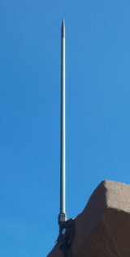
Penangkal petir
Penangkal petir adalah rangkaian jalur yang difungsikan sebagai jalan bagi petir menuju ke permukaan bumi, tanpa merusak benda-benda yang dilewatinya.
3 bagian utama pada penangkal petir:
Batang penangkal petir
Kawat konduktor
Tempat pembumian

Slide 6
Batang penangkal petir
Batang penangkal petir berupa batang tembaga yang ujungnya runcing. Dibuat runcing karena muatan listrik mempunyai sifat mudah berkumpul dan lepas pada ujung logam yang runcing. Dengan demikian dapat memperlancar proses tarik menarik dengan muatan listrik yang ada di awan. Batang runcing ini dipasang pada bagian puncak suatu bangunan.

Slide 7
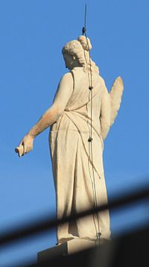
Kabel konduktor
Kawat konduktor terbuat dari jalinan kawat tembaga.
Diameter jalinan kabel konduktor sekitar 1 cm hingga 2 cm .
Kabel konduktor berfungsi meneruskan aliran muatan listrik dari batang muatan listrik ke tanah.
Kawat konduktor tersebut dipasang pada dinding di bagian luar bangunan.

Slide 8
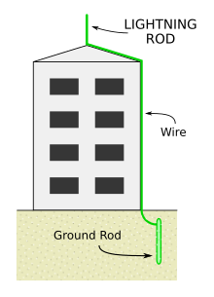
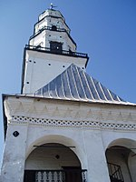

Slide 9
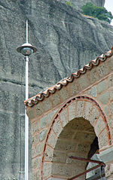
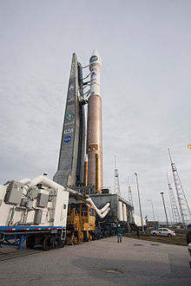

Slide 10
Tempat pembumian
Tempat pembumian (grounding) berfungsi mengalirkan muatan listrik dari kabel konduktor ke batang pembumian (ground rod) yang tertanam di tanah.
Batang pembumian terbuat dari bahan tembaga berlapis baja, dengan diameter 1,5 cm dan panjang sekitar 1,8 - 3 m .

Slide 11
Cara kerja
Saat muatan listrik negatif di bagian bawah awan sudah tercukupi, maka muatan listrik positif di tanah akan segera tertarik.
Muatan listrik kemudian segera merambat naik melalui kabel konduktor , menuju ke ujung batang penangkal petir
Ketika muatan listrik negatif berada cukup dekat di atas atap, daya tarik menarik antara kedua muatan semakin kuat, muatan positif di ujung-ujung penangkal petir tertarik ke arah muatan negatif.
Pertemuan kedua muatan menghasilkan aliran listrik. Aliran listrik itu akan mengalir ke dalam tanah, melalui kabel konduktor, dengan demikian sambaran petir tidak mengenai bangunan.
Tetapi sambaran petir dapat merambat ke dalam bangunan melalui kawat jaringan listrik dan bahayanya dapat merusak alat-alat elektronik di bangunan yang terhubung ke jaringan listrik itu, selain itu juga dapat menyebabkan kebakaran atau ledakan.
Untuk mencegah kerusakan akibat jaringan listrik tersambar petir, biasanya di dalam bangunan dipasangi alat yang disebut penstabil arus listrik (surge arrestor).

Slide 12
- - - - - - - - - - - - - - - - - - - - - - - - - - - - - - - - - - - - - -
- - - - - - - - - - - - - - - - - - - - - - - - - - - - - - - - - - - - - -
-
-
-
++
I
++++
+++++++++++++++++++
+++++++++++++++++++++++++
++++++++++++++++++

Slide 13
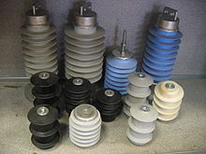

Lightning arresters
Target utama untuk sambaran petir, seperti antena TV diluar bangunan, ditarik ke terminal(A), terminal E ditarik ke batang penangkal yang ditanam ke tanah. Secara nyata tidak ada arus yang akan mengalir dari antena dan tanah karena ada tahanan besar secara ekstrem anatar B dan C dan juga antara C dan D. Tegangan sambaran petir, bagaimanapun, beberapa kali lebih tinggi daripada yang diperlukan untuk menggerakkan electrons melalui kedua celah udara. Hasilnya adalah elektron pergi melalui lightning arrester darupada berjalan ke TV dan merusaknya.
Surge arresters
A surge arrester adalah alat untuk melindungi peralatan listrik dari peralihan tegangan lebih yang disebabkan oleh kejadian luar ( petir) atau dalam ( swithing).
Juga dipanggilalat perlindungan surja (SPD) atau transient voltage surge suppressor (TVSS),.
Alat ini digunakan untuk melindungi peralatan dalam sistem transmisi daya dan sistem distribusi.

Slide 14
Standard
NFPA-780: "Standard for the Installation of Lightning Protection Systems" (2014)
M440.1-1, Electrical Storms and Lightning Protection, Department of Energy
AFI 32-1065 – Grounding Systems, U. S. Air Force Space Command
FAA STD 019e, Lightning and Surge Protection, Grounding, Bonding and Shielding Requirements for Facilities and Electronic Equipment
UL standards for lightning protection
  UL 96: "Standard of Lightning Protection Components" (5th Edition, 2005)
  UL 96A: "Standard for Installation Requirements for Lightning Protection Systems" (Twelfth Edition, 2007)
  UL 1449: "Standard for Surge Protective Devices" (Fourth Edition, 2014)

Slide 15
Standard
IEC standards
  EN 61000-4-5/IEC 61000-4-5: "Electromagnetic compatibility (EMC) – Part 4-5: Testing and measurement techniques – Surge immunity test"
  EN 62305/IEC 62305: "Protection against lightning"
  EN 62561/IEC 62561: "Lightning Protection System Components (LPSC)"
ITU-T K Series recommendations: "Protection against interference"
IEEE standards for grounding
  IEEE SA-142-2007: "IEEE Recommended Practice for Grounding of Industrial and Commercial Power Systems." (2007)
  IEEE SA-1100-2005: "IEEE Recommended Practice for Powering and Grounding Electronic Equipment" (2005)
AFNOR NF C 17-102: "Lightning protection – Protection of structures and open areas against lightning using early streamer emission air terminals" (1995)

Slide 16

Thank you for coming
.

